Slide 1
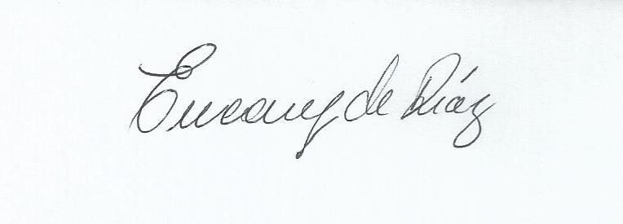
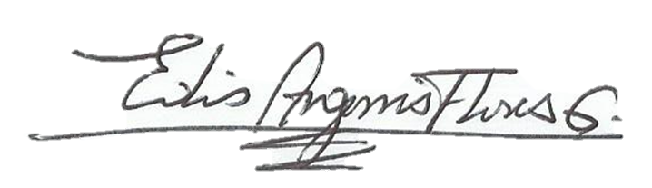
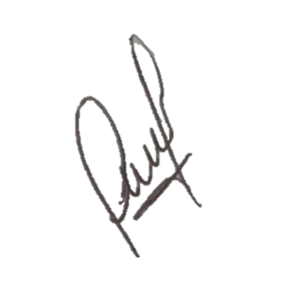
REV. EUCARY J. CHIRINOS DE DIAZ DIRECTORA
Rev. EDIS A. FLORES
DIRECTOR
REV. ALBA M. DUGARTE DE VERA
DIRECTORA

Slide 2



ASAMBLEAS DE DIOS DE VENEZUELA
MINISTERIO DE EDUCACIÓN CRISTIANA
INSTITUTO BÍBLICO DE MÉRIDA

